Slide 1


자대에서 진행한 연구 소개 &
하수 농도와 검색량 연구 진행사항 보고
지도교수: 김성찬 교수님
학생: 강서진
2026. 7. 6.

Slide 2
Outline
자대에서 진행한 연구 소개
  Research1: CLIP 이미지 검색 성능 향상을 위한 이미지 전처리 적용
  Research2: Edge Devices LLMs 배포 성능 측정
하수 농도와 검색량 연구 진행사항 보고
  하수 기반 감염병 감시 데이터 확보
  감염병 검색량 수집
  앞으로의 진행 단계

Slide 3
1. 자대에서 진행한 연구 소개

Slide 4

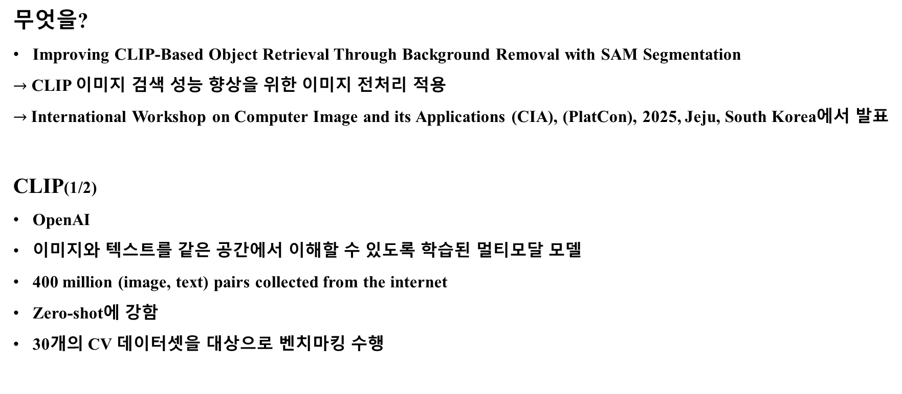
Research 1(1/4)
무엇을?
Improving CLIP-Based Object Retrieval Through Background Removal with SAM Segmentation
$→$ CLIP 이미지 검색 성능 향상을 위한 이미지 전처리 적용
$→$International Workshop on Computer Image and its Applications (CIA), (PlatCon), 2025, Jeju, South Korea에서 발표
CLIP(1/2)
OpenAI
이미지와 텍스트를 같은 공간에서 이해할 수 있도록 학습된 멀티모달 모델
400 million (image, text) pairs collected from the internet
Zero-shot에 강함
30개의 CV 데이터셋을 대상으로 벤치마킹 수행
https://arxiv.org/pdf/2103.00020

Slide 5
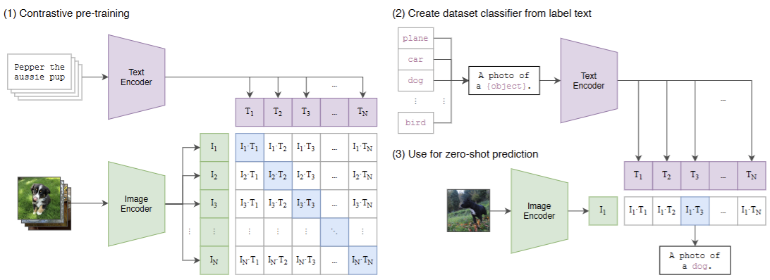
Research 1(2/4)
CLIP(2/2) & Idea
배경을 지우면 객체를 더 잘 표현 가능하지 않을까?
https://arxiv.org/pdf/2103.00020

Slide 6
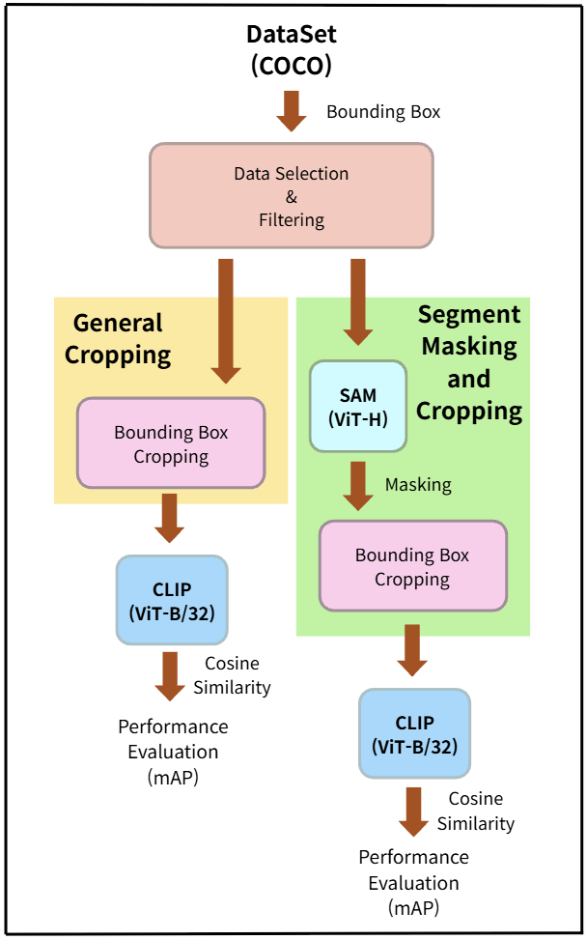


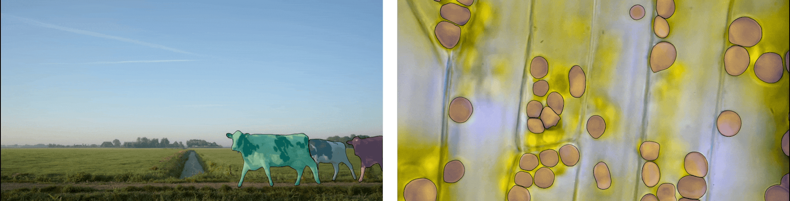


Research 1(3/4)
1.
1. 바운딩 박스 자르기
객체를 탐지해서 일정 박스 크기로 자르기
2. SAM을 사용한 자르기
SAM을 사용하여 객체를 탐지하고
객체를 Segmentation한 뒤
이 외에 배경을 삭제
$→$
2.
$→$
전체 프레임워크
https://arxiv.org/pdf/2304.02643

Slide 7
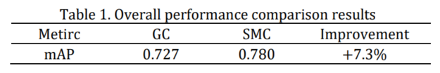
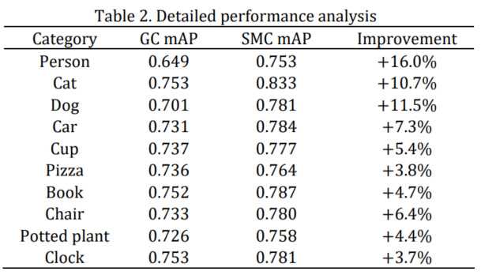
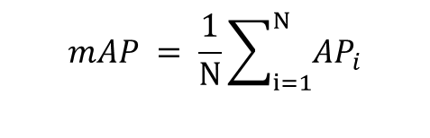
Research 1(4/4)
Overall Performance
Category-wise Performance
평가지표
mAP
$$mAP = \frac{1}{N}\sum_{i=1}^{N}{AP_{i}}$$

Slide 8

Research 2(1/6)
무엇을?
Edge Device에 LLMs을 배포한 뒤 성능을 측정해보자
$→$ 데이터 측정 완료, 논문화 진행 중
겨냥한 Edge Device
GPU: Jetson Orin Nano Super (8GB), NVIDIA
CPU: Raspberry Pi 5 (8GB)
LLMs
Meta: Llama-3.2-3B-Instruct
Alibaba: Qwen3-1.7B
Google DeepMind: Gemma-3-1b-it

Slide 9
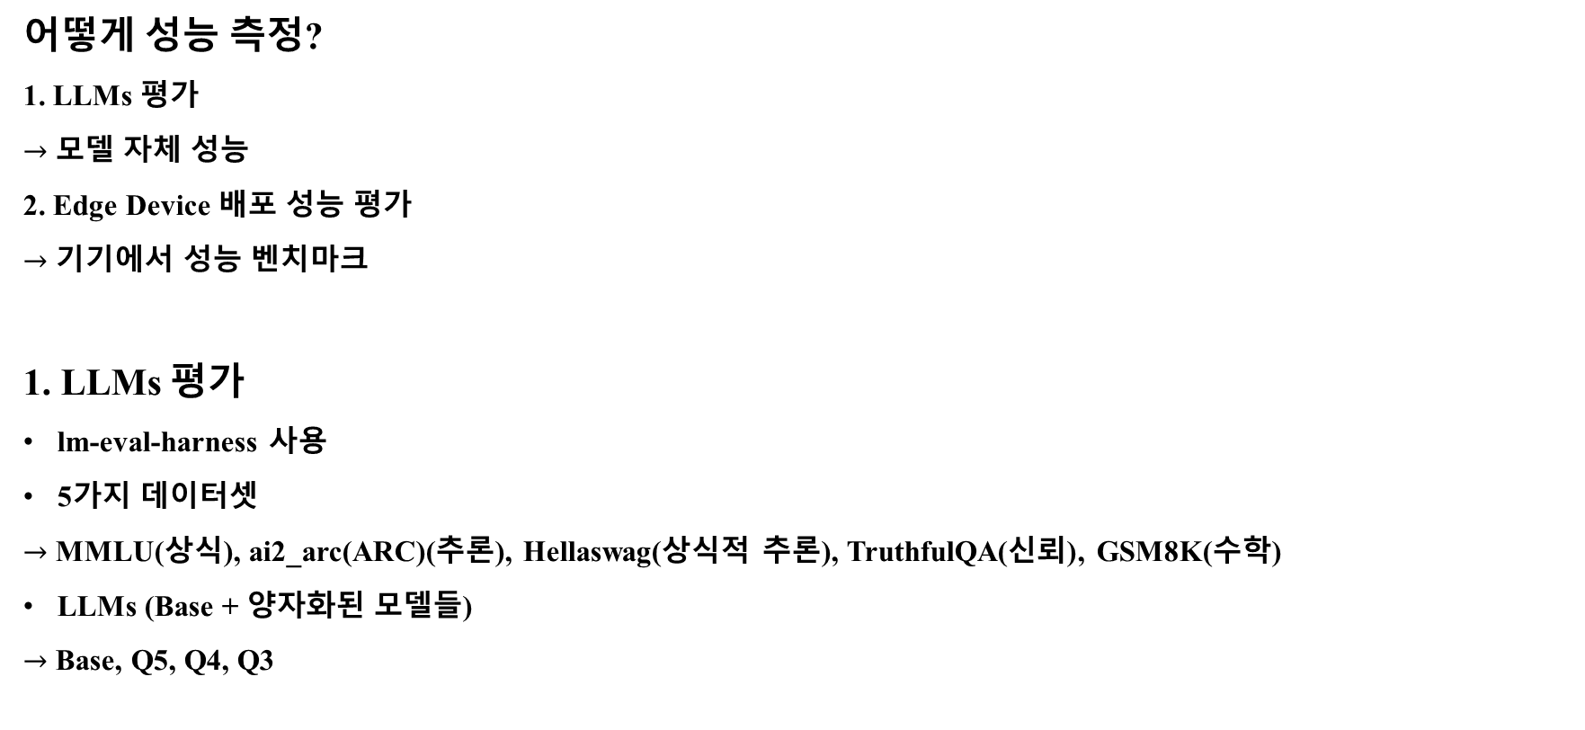
Research 2(2/6)
어떻게 성능 측정?
1. LLMs 평가
$→$ 모델 자체 성능
2. Edge Device 배포 성능 평가
$→$ 기기에서 성능 벤치마크
1. LLMs 평가
lm-eval-harness 사용
5가지 데이터셋
$→$ MMLU(상식), ai2_arc(ARC)(추론), Hellaswag(상식적 추론), TruthfulQA(신뢰), GSM8K(수학)
LLMs (Base + 양자화된 모델들)
$→$ Base, Q5, Q4, Q3

Slide 10
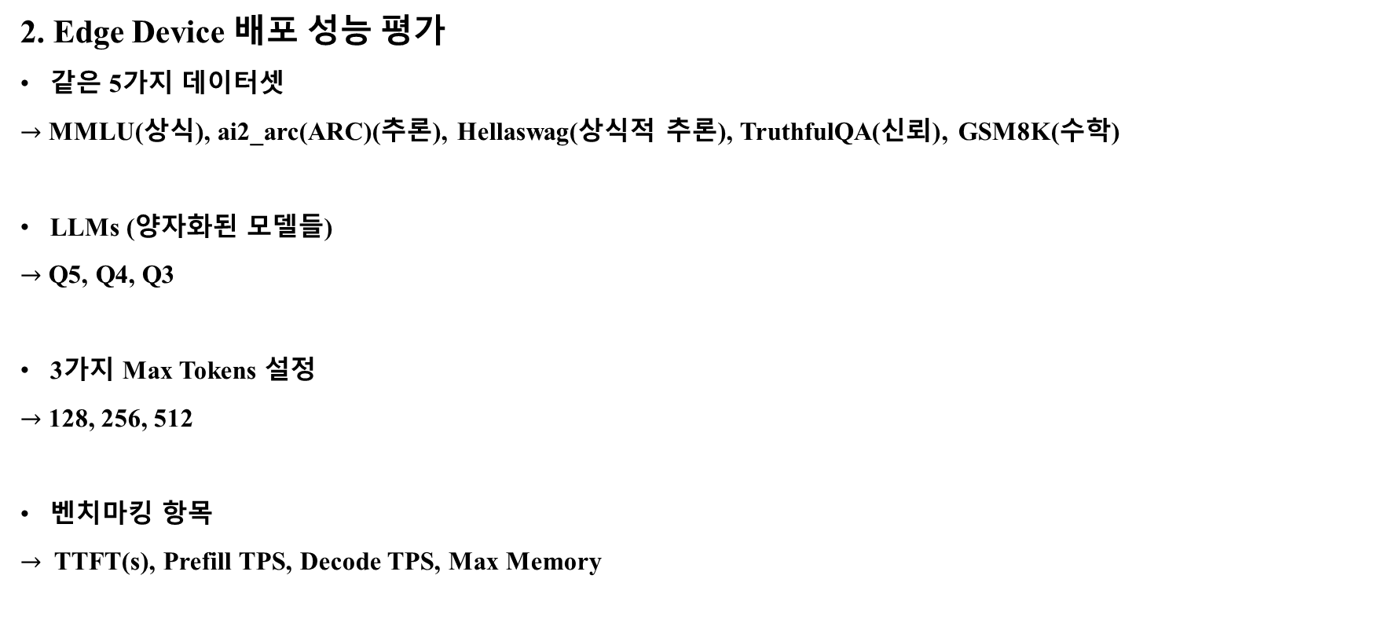
Research 2(3/6)
2. Edge Device 배포 성능 평가
같은 5가지 데이터셋
$→$ MMLU(상식), ai2_arc(ARC)(추론), Hellaswag(상식적 추론), TruthfulQA(신뢰), GSM8K(수학)
LLMs (양자화된 모델들)
$→$ Q5, Q4, Q3
3가지 Max Tokens 설정
$→$ 128, 256, 512
벤치마킹 항목
$→$ TTFT(s), Prefill TPS, Decode TPS, Max Memory

Slide 11
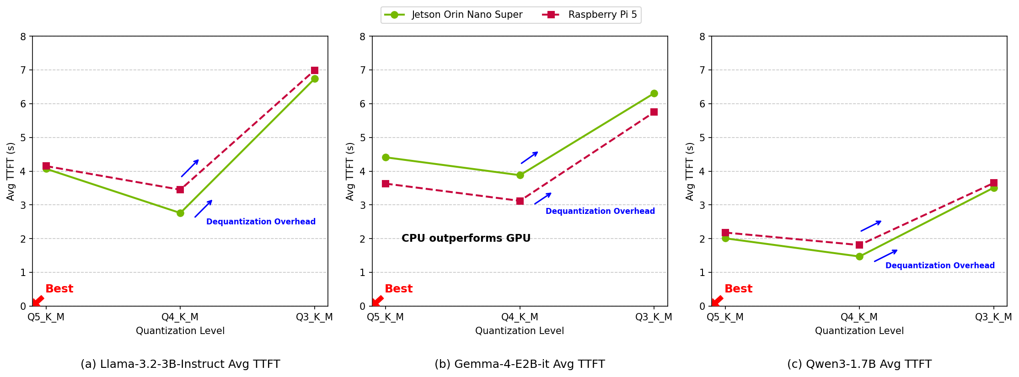
Research 2(4/6)
소규모 20회 측정 결과(1/3)
TTFT
소규모 진행 후 모델을 Gemma3로 변경

Slide 12
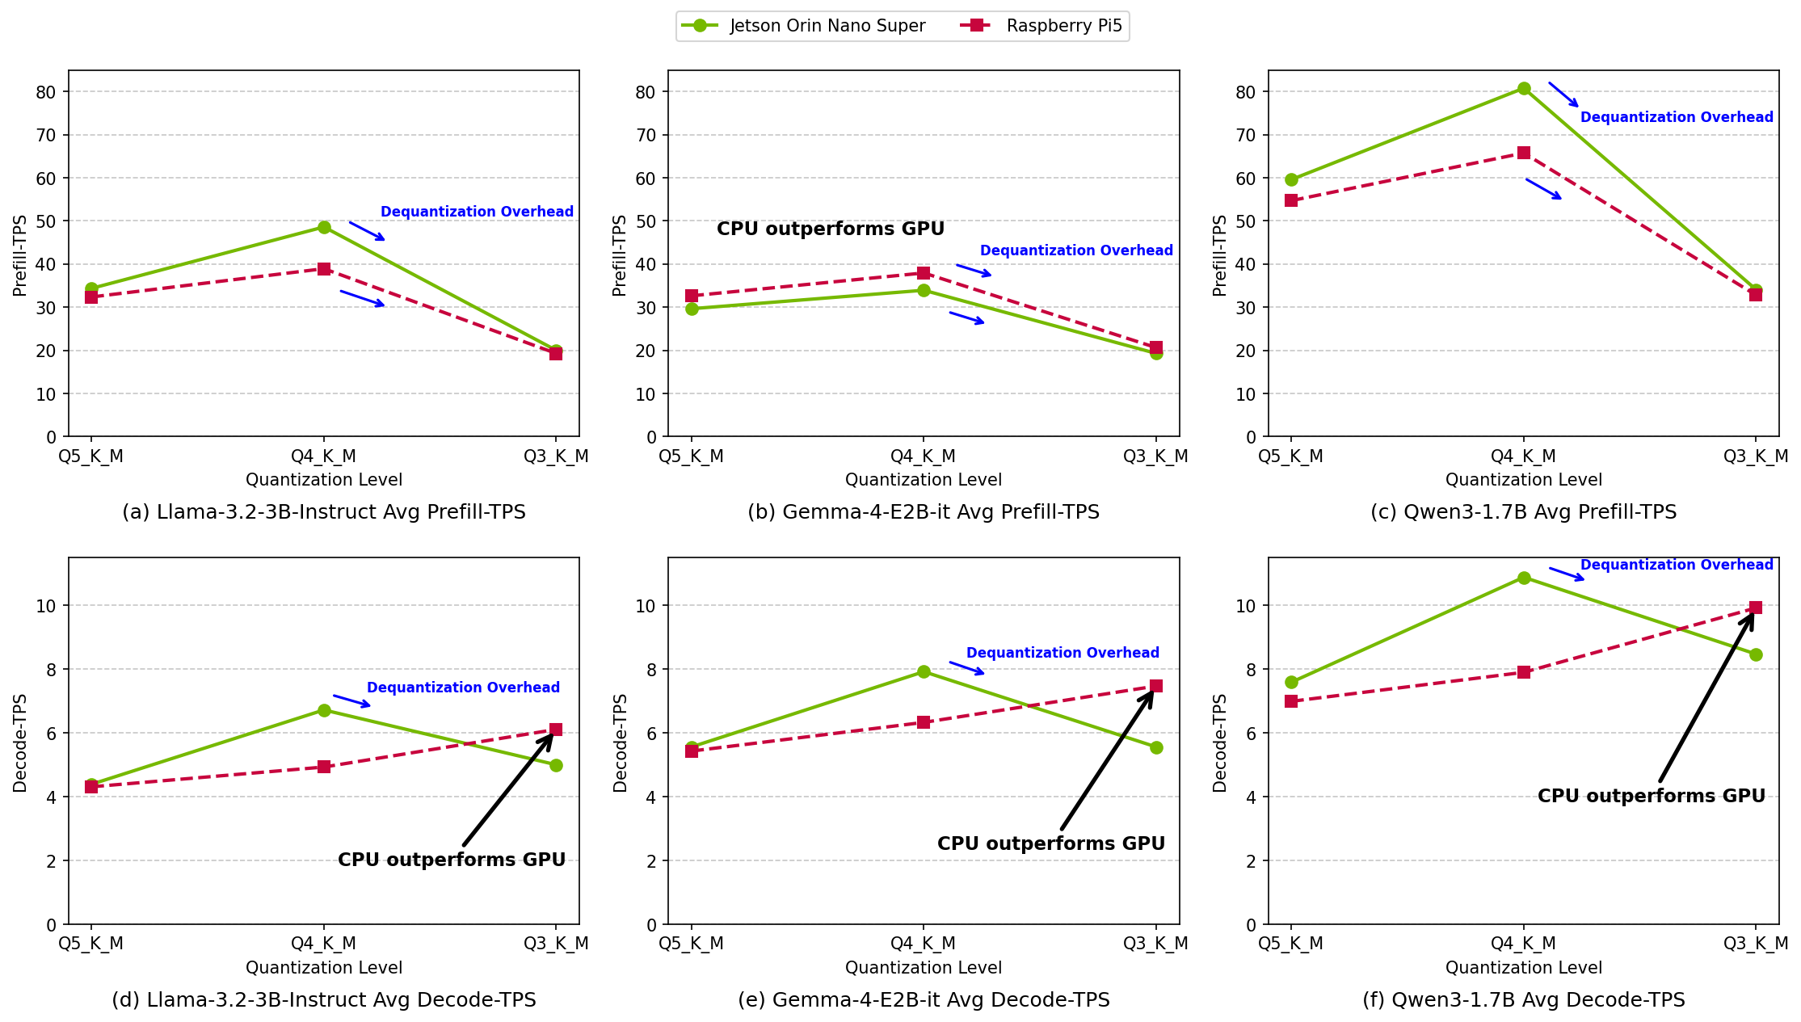
Research 2(5/6)
소규모 20회 측정 결과(2/3)
TPS

Slide 13
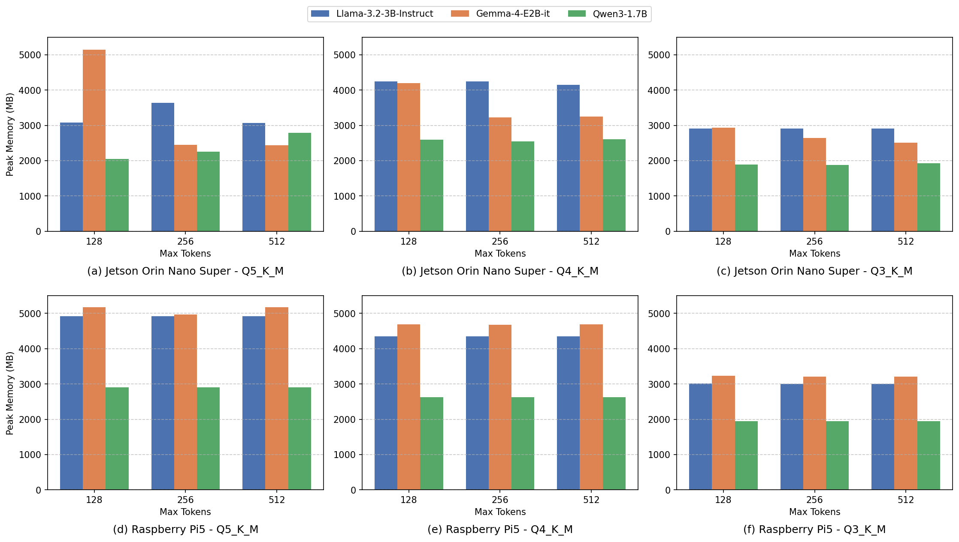
Research 2(6/6)
소규모 20회 측정 결과(3/3)
Max Peak Memory

Slide 14
2. 하수 농도와 검색량 진행사항 보고

Slide 15
하수 기반 감염병 감시 데이터(1/2)
하수 기반 감염병 감시 데이터 확보
2024년도27주차 ~ 2026년도26주차
Gemini 사용
시기별 하수처리장 개수 차이
84개 2024년도7월1일(27주차) ~ 2025년도1월5일(1주차)
99개 2025년도1월6일(2주차) ~ 2025년도10월16일(43주차)
103개 2025년도10월27일(44주차) ~ 2026년도2월1일(5주차)
111개 2026년도2월2일(6주차) ~ 26주차
감시 시작 날짜
Influenza, Norovirus: 2024년도9월2일(36주차) 부터 시작
+ 15개
+ 4개
+ 8개

Slide 16
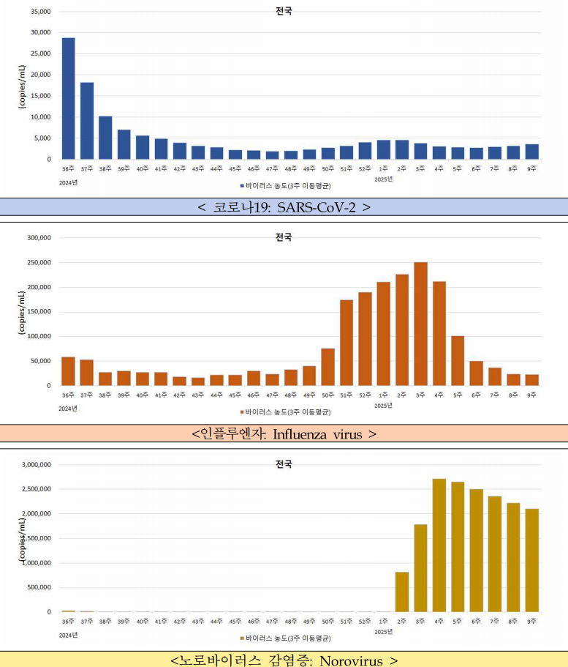
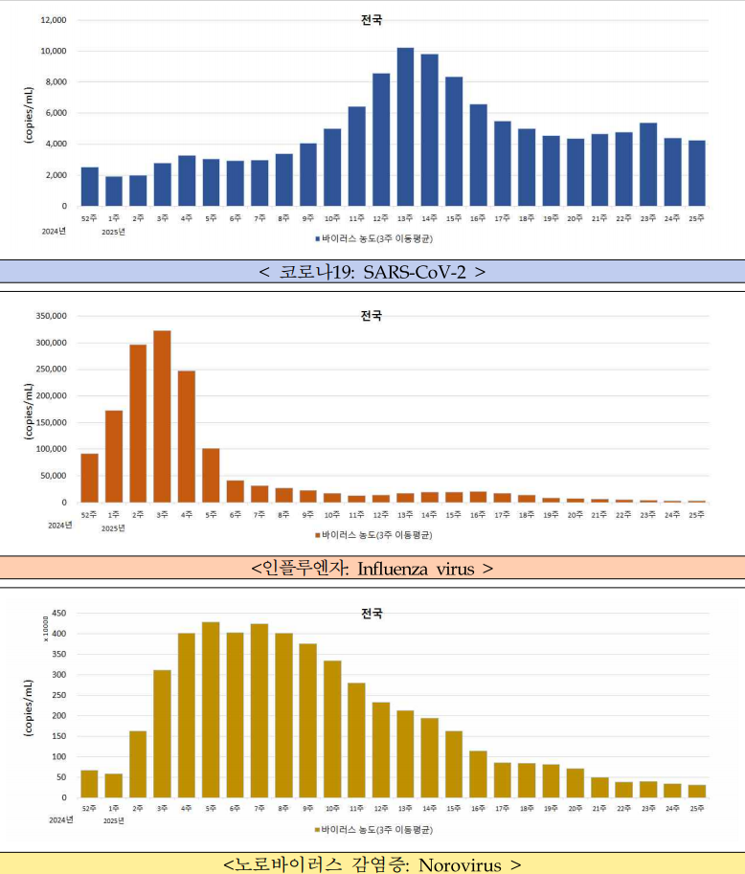
하수 기반 감염병 감시 데이터(2/2)
데이터 일관성에 대해
2024년도 36주차 ~ 2025년도 9주차
2024년도 52주차 ~ 2025년도 25주차

Slide 17
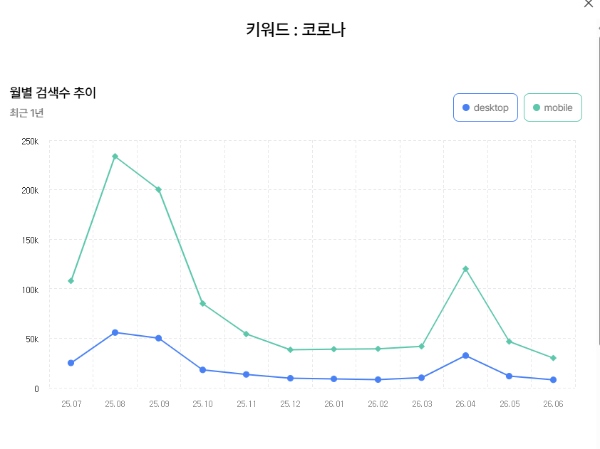
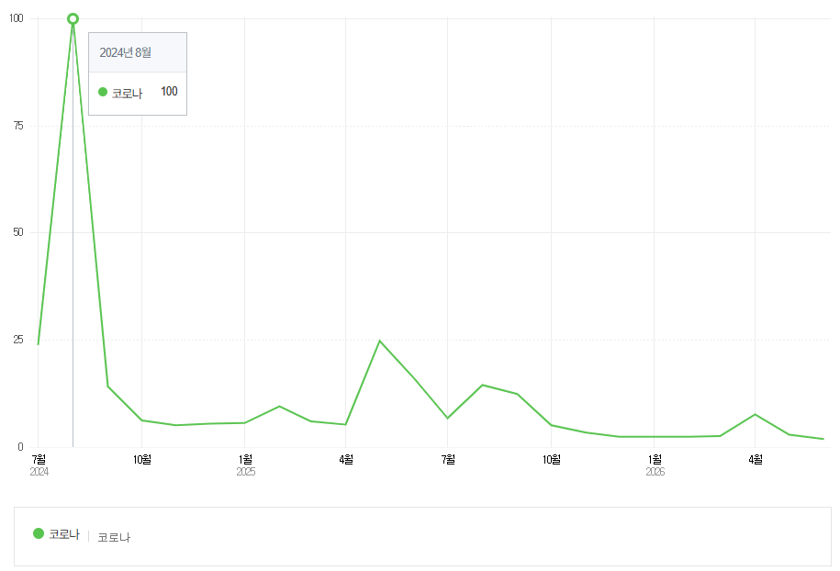

감염병 검색량 수집(1/2)
수집해야 할 기간
2024년도27주차 ~ 2026년도26주차 $→$ 주차별 검색량
문제
주차별이 아닌 월별 데이터
최근 1년만 제공
해결방법
Case 1: 월별 데이터
Case 2: 네이터 데이터랩 데이터에 의존

Slide 18
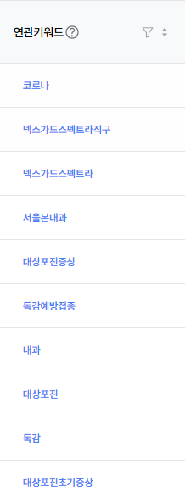
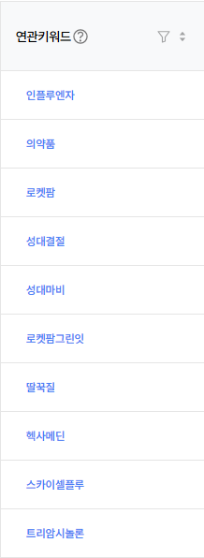
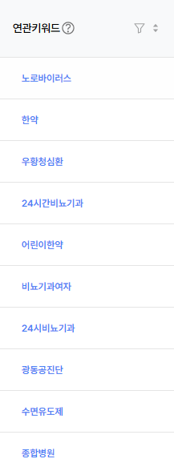
감염병 검색량 수집(2/2)
네이버 광고주센터 연관키워드
연관 키워드에 관해서
연관성이 낮아 보임
단일 키워드를 사용하는 것이 적절하다고 판단
코로나
인플루엔자
노로바이러스
코로나
인플루엔자
노로바이러스

Slide 19
앞으로의 진행 단계
7월6일~7월10일(1주차)
2주차
3주차
4주차
연구 방법 결정
데이터 수집 마무리
+ 3주 이동평균
상관계수 코드 정리
상관계수 구하기
결과값 기입
중간 점검
그래프 그리기
교수님 피드백
논문 작성1
교수님 피드백
논문 작성2
장기인턴
8월3일~8월7일(5주차)
다음 연구 진행
교수님 피드백
논문 작성3
마무리

Slide 20
감사합니다!

